Slide 1
1º
AULA 36
PIPOCA DOCE
LÍNGUA PORTUGUESA
1º BIMESTRE
ENSINO FUNDAMENTAL: ANOS INICIAIS

Slide 2
ALFABETO.
SISTEMA DE ESCRITA ALFABÉTICA.
PARTICIPAR DE SITUAÇÕES DE LEITURA DE RECEITA.
RELACIONAR A FORMA DE ORGANIZAÇÃO DO TEXTO À SUA FINALIDADE.
IDENTIFICAR LETRA INICIAL EM PALAVRAS.
ESCREVER PALAVRAS DITADAS PELO PROFESSOR, RESPEITANDO AS REGULARIDADES DO SISTEMA DE ESCRITA CONVENCIONAL.

Slide 3

CONVERSE COM A TURMA
O TEXTO DE HOJE FALA DE UM ALIMENTO QUE TEM UM CHEIRINHO BOM. O QUE SERÁ?
PODE SER SALGADA, MAS A DO TEXTO É DOCINHA. FICA PRONTA RAPIDINHO.
A MENINADA ADORA E AS MAMÃES TAMBÉM. O QUE SERÁ?
Notes:
https://www.gettyimages.com.br/detail/ilustra%C3%A7%C3%A3o/cute-little-kid-girl-think-with-question-mark-ilustra%C3%A7%C3%A3o-royalty-free/1253693005?phrase=CRIAN%C3%87A+PENSANDO&adppopup=true.

Slide 4



LEIA O TEXTO.
LEITURA EM FASE
PIPOCA DOCE
INGREDIENTES
  MEIA XÍCARA DE CHÁ DE MILHO PARA PIPOCA
  1 XÍCARA DE CHÁ DE AÇÚCAR
  2 COLHERES DE SOPA DE ÓLEO
  2 COLHERES DE SOPA DE ÁGUA
Notes:
https://www.gettyimages.com.br/detail/ilustra%C3%A7%C3%A3o/cartoon-popcorn-ilustra%C3%A7%C3%A3o-royalty-free/121195567?adppopup=true

Slide 5
LEITURA EM FASE
MODO DE PREPARO
COLOQUE O ÓLEO EM UMA PANELA, ADICIONE O MILHO, A ÁGUA E O AÇÚCAR. LEVE AO FOGO, MEXENDO SEMPRE. QUANDO OS GRÃOS ESTIVEREM ESTOURADOS, DESLIGUE O FOGO, TAMPE A PANELA E AGUARDE ALGUNS MINUTOS ATÉ QUE AS ÚLTIMAS PIPOCAS ESTOUREM.
ELABORADO PARA FINS DIDÁTICOS
Notes:
https://www.gettyimages.com.br/detail/ilustra%C3%A7%C3%A3o/cartoon-popcorn-ilustra%C3%A7%C3%A3o-royalty-free/121195567?adppopup=true

Slide 6

TEC. LEMOV ESCRITA
2. COPIE O TÍTULO DA RECEITA.
3. ESCREVA O NOME DO INGREDIENTE DA RECEITA EM QUE APARECE A LETRA I.

Slide 7
TEC. LEMOV ESCRITA
CORREÇÃO
2. COPIE O TÍTULO DA RECEITA.
PIPOCA DOCE.
3. ESCREVA O NOME DO INGREDIENTE DA RECEITA EM QUE APARECE A LETRA I.
MILHO.

Slide 8
4. PROCURE NO TEXTO O NOME DE TODOS OS INGREDIENTES DA RECEITA E PINTE-OS.
INGREDIENTES
  MEIA XÍCARA DE CHÁ DE MILHO PARA PIPOCA
  1 XÍCARA DE CHÁ DE AÇÚCAR
  2 COLHERES DE SOPA DE ÓLEO
  2 COLHERES DE SOPA DE ÁGUA

Slide 9
MODO DE PREPARO
COLOQUE O ÓLEO EM UMA PANELA, ADICIONE O MILHO, A ÁGUA E O AÇÚCAR. LEVE AO FOGO MEXENDO SEMPRE. QUANDO OS GRÃOS ESTIVEREM ESTOURADOS, DESLIGUE O FOGO, TAMPE A PANELA E AGUARDE ALGUNS MINUTOS ATÉ QUE AS ÚLTIMAS PIPOCAS ESTOUREM.

Slide 10
CORREÇÃO
4. PROCURE NO TEXTO O NOME DE TODOS OS INGREDIENTES DA RECEITA E PINTE-OS.
INGREDIENTES
  MEIA XÍCARA DE CHÁ DE MILHO PARA PIPOCA
  1 XÍCARA DE CHÁ DE AÇÚCAR
  2 COLHERES DE SOPA DE ÓLEO
  2 COLHERES DE SOPA DE ÁGUA

Slide 11
CORREÇÃO
MODO DE PREPARO
COLOQUE O ÓLEO EM UMA PANELA, ADICIONE O MILHO, A ÁGUA E O AÇÚCAR. LEVE AO FOGO MEXENDO SEMPRE. QUANDO OS GRÃOS ESTIVEREM ESTOURADOS, DESLIGUE O FOGO, TAMPE A PANELA E AGUARDE ALGUNS MINUTOS ATÉ QUE AS ÚLTIMAS PIPOCAS ESTOUREM.

Slide 12
5. LEIA A PALAVRA ABAIXO E FAÇA O DESENHO.
PIPOCA

Slide 13
CORREÇÃO
5. LEIA A PALAVRA ABAIXO E FAÇA O DESENHO.
PIPOCA
RESPOSTA PESSOAL

Slide 14
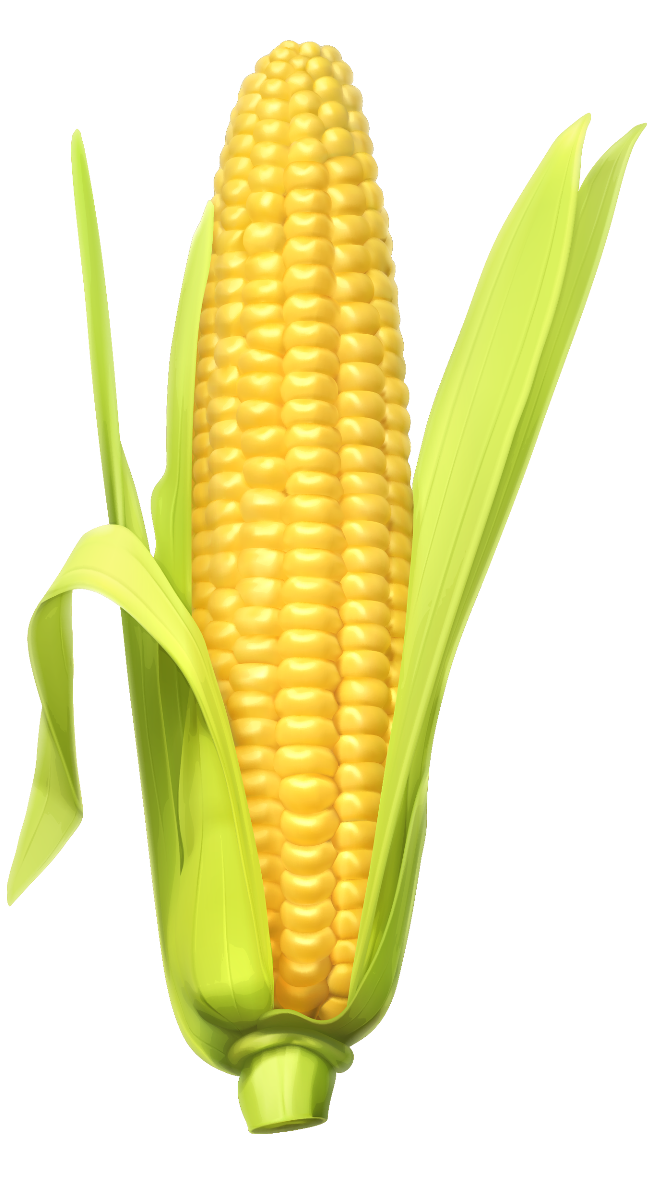
6. CIRCULE A LETRA INICIAL E A LETRA FINAL DAS PALAVRAS ABAIXO.
PIPOCA
MILHO
Notes:
https://www.gettyimages.com.br/detail/ilustra%C3%A7%C3%A3o/cartoon-popcorn-ilustra%C3%A7%C3%A3o-royalty-free/121195567?adppopup=true
https://www.gettyimages.com.br/detail/ilustra%C3%A7%C3%A3o/ripe-corn-ear-vector-illustration-ilustra%C3%A7%C3%A3o-royalty-free/468765568?adppopup=true

Slide 15
CORREÇÃO
6. CIRCULE A LETRA INICIAL E A LETRA FINAL DAS PALAVRAS ABAIXO.
PIPOCA
MILHO
Notes:
https://www.gettyimages.com.br/detail/ilustra%C3%A7%C3%A3o/cartoon-popcorn-ilustra%C3%A7%C3%A3o-royalty-free/121195567?adppopup=true
https://www.gettyimages.com.br/detail/ilustra%C3%A7%C3%A3o/ripe-corn-ear-vector-illustration-ilustra%C3%A7%C3%A3o-royalty-free/468765568?adppopup=true

Slide 16
7. QUAIS LETRAS DAS VOGAIS A, E, I, O, U APARECEM NAS DUAS PALAVRAS DA ATIVIDADE 6?
________________________________________________________________________

Slide 17
CORREÇÃO
7. QUAIS LETRAS DAS VOGAIS A, E, I, O, U APARECEM NAS DUAS PALAVRAS DA ATIVIDADE 6?
I, O, A

Slide 18

8. OBSERVE A PALAVRA ABAIXO E CIRCULE A LETRA I.
XÍCARA
Notes:
https://www.gettyimages.com.br/detail/ilustra%C3%A7%C3%A3o/coffee-mug-ilustra%C3%A7%C3%A3o-royalty-free/468743748?adppopup=true

Slide 19
CORREÇÃO
8. OBSERVE A PALAVRA ABAIXO E CIRCULE A LETRA I.
XÍCARA
Notes:
https://www.gettyimages.com.br/detail/ilustra%C3%A7%C3%A3o/coffee-mug-ilustra%C3%A7%C3%A3o-royalty-free/468743748?adppopup=true

Slide 20

9. ENCONTRE E PINTE AS PALAVRAS EM QUE A LETRA I APARECE.
MILHO | CANECA | RIO
RUA | PIPOCA | PÉ
ILHA | COMIDA | LUA
XÍCARA | INGRESSO | JABUTI
Notes:
https://www.gettyimages.com.br/detail/ilustra%C3%A7%C3%A3o/cartoon-detective-in-a-hat-with-a-large-ilustra%C3%A7%C3%A3o-royalty-free/153789949?phrase=DETETIVE&adppopup=true

Slide 21
CORREÇÃO
9. ENCONTRE E PINTE AS PALAVRAS EM QUE A LETRA I APARECE.
MILHO | CANECA | RIO
RUA | PIPOCA | PÉ
ILHA | COMIDA | LUA
XÍCARA | INGRESSO | JABUTI
Notes:
https://www.gettyimages.com.br/detail/ilustra%C3%A7%C3%A3o/cartoon-detective-in-a-hat-with-a-large-ilustra%C3%A7%C3%A3o-royalty-free/153789949?phrase=DETETIVE&adppopup=true

Slide 22

TODO MUNDO ESCREVE
10. PESQUISE NO TEXTO OS INGREDIENTES USADOS PARA FAZER A PIPOCA E ESCREVA-OS ABAIXO. DEPOIS, CONTE QUANTOS INGREDIENTES VOCÊ ESCREVEU E REPRESENTE O NUMERAL NO CÍRCULO.
______________________________________________________
______________________________________________________
______________________________________________________
______________________________________________________

Slide 23
TODO MUNDO ESCREVE
CORREÇÃO
10. PESQUISE NO TEXTO OS INGREDIENTES USADOS PARA FAZER A PIPOCA E ESCREVA-OS ABAIXO. DEPOIS, CONTE QUANTOS INGREDIENTES VOCÊ ESCREVEU E REPRESENTE O NUMERAL NO CÍRCULO.
MILHO, AÇÚCAR, ÓLEO E ÁGUA.
4

Slide 24
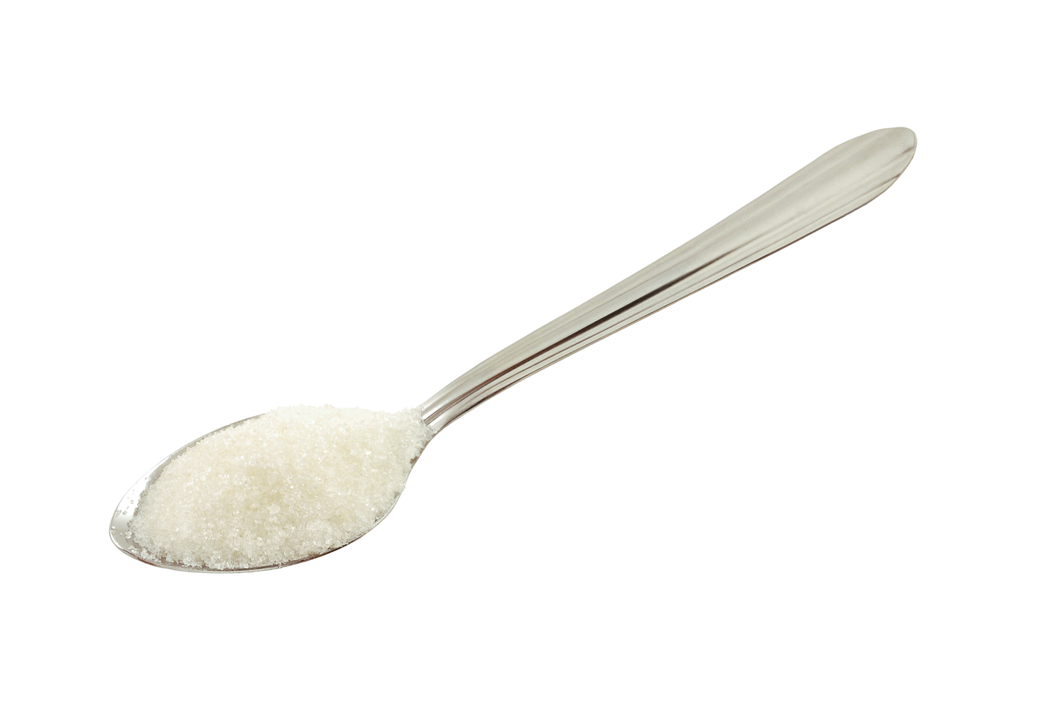
TODO MUNDO ESCREVE
11. A RECEITA É DE PIPOCA DOCE. ESCREVA O NOME DO INGREDIENTE QUE VAI DEIXAR A PIPOCA COM ESSE SABOR.
_______________________________________________
Notes:
https://www.gettyimages.com.br/detail/foto/spoon-with-white-sugar-imagem-royalty-free/901639566?adppopup=true

Slide 25
TODO MUNDO ESCREVE
CORREÇÃO
11. A RECEITA É DE PIPOCA DOCE. ESCREVA O NOME DO INGREDIENTE QUE VAI DEIXAR A PIPOCA COM ESSE SABOR.
AÇÚCAR.
Notes:
https://www.gettyimages.com.br/detail/foto/spoon-with-white-sugar-imagem-royalty-free/901639566?adppopup=true

Slide 26

ANTECIPE A ESCRITA
12. O PROFESSOR VAI DITAR AS LETRAS DO NOME DA IMAGEM ABAIXO E VOCÊ ESCREVERÁ UMA LETRA EM CADA QUADRINHO.
Notes:
https://www.gettyimages.com.br/detail/ilustra%C3%A7%C3%A3o/pan-vector-kitchenware-or-cookware-vector-ilustra%C3%A7%C3%A3o-royalty-free/1097216748?adppopup=true

Slide 27
ANTECIPE A ESCRITA
CORREÇÃO
12. O PROFESSOR VAI DITAR AS LETRAS DO NOME DA IMAGEM ABAIXO E VOCÊ ESCREVERÁ UMA LETRA EM CADA QUADRINHO.
P | A | N | E | L | A
Notes:
https://www.gettyimages.com.br/detail/ilustra%C3%A7%C3%A3o/pan-vector-kitchenware-or-cookware-vector-ilustra%C3%A7%C3%A3o-royalty-free/1097216748?adppopup=true

Slide 28


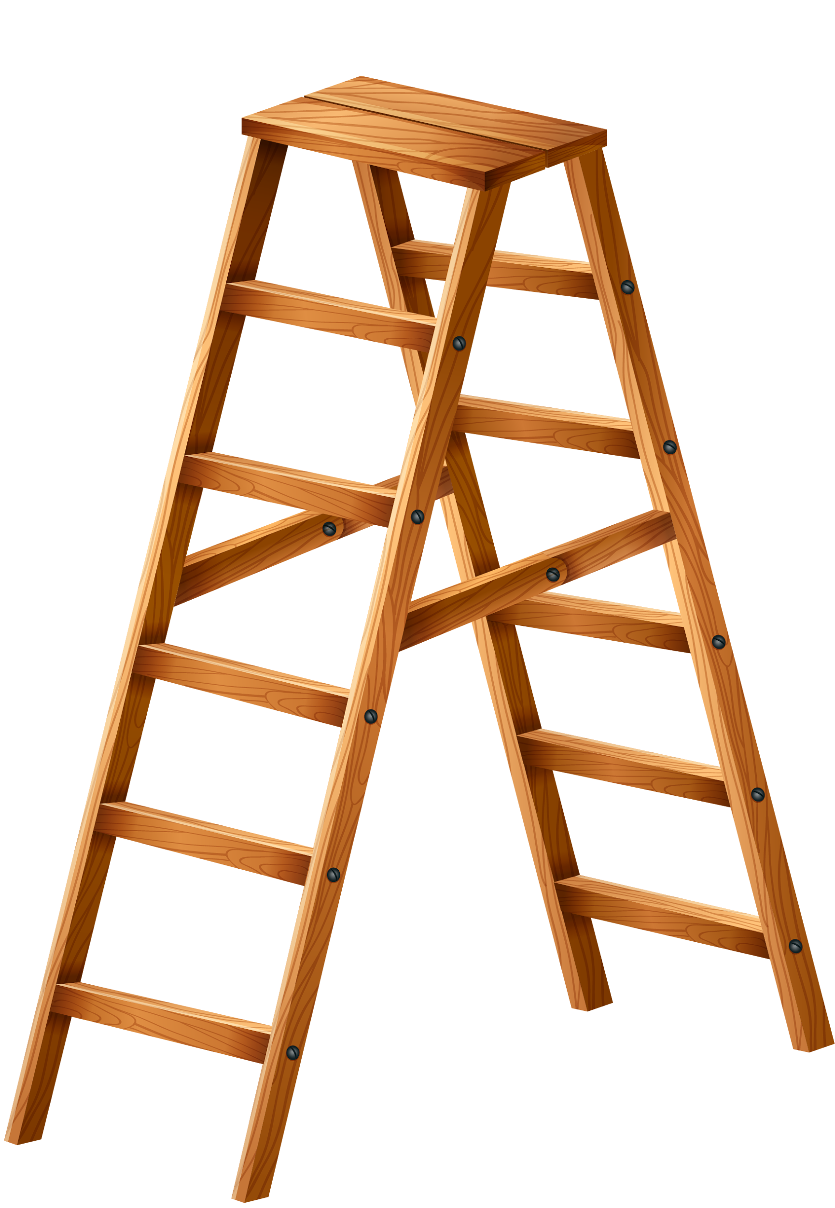


13. CIRCULE AS FIGURAS QUE INICIAM COM A LETRA A E RISQUE AS QUE INICIAM COM A LETRA E.
Notes:
https://www.gettyimages.com.br/detail/ilustra%C3%A7%C3%A3o/pineapple-fruit-cartoon-illustration-ilustra%C3%A7%C3%A3o-royalty-free/450241019?adppopup=true.
https://www.gettyimages.com.br/detail/ilustra%C3%A7%C3%A3o/whistle-ilustra%C3%A7%C3%A3o-royalty-free/160382418?adppopup=true.
https://www.gettyimages.com.br/detail/ilustra%C3%A7%C3%A3o/gold-picture-frame-ilustra%C3%A7%C3%A3o-royalty-free/638107676?adppopup=true.
https://www.gettyimages.com.br/detail/ilustra%C3%A7%C3%A3o/cute-bee-flat-style-icon-vector-illustration-ilustra%C3%A7%C3%A3o-royalty-free/1508853308?adppopup=true.
https://www.gettyimages.com.br/detail/ilustra%C3%A7%C3%A3o/wooden-ladder-ilustra%C3%A7%C3%A3o-royalty-free/480846321?adppopup=true.

Slide 29
CORREÇÃO
13. CIRCULE AS FIGURAS QUE INICIAM COM A LETRA A E RISQUE AS QUE INICIAM COM A LETRA E.
Notes:
https://www.gettyimages.com.br/detail/ilustra%C3%A7%C3%A3o/pineapple-fruit-cartoon-illustration-ilustra%C3%A7%C3%A3o-royalty-free/450241019?adppopup=true.
https://www.gettyimages.com.br/detail/ilustra%C3%A7%C3%A3o/whistle-ilustra%C3%A7%C3%A3o-royalty-free/160382418?adppopup=true.
https://www.gettyimages.com.br/detail/ilustra%C3%A7%C3%A3o/gold-picture-frame-ilustra%C3%A7%C3%A3o-royalty-free/638107676?adppopup=true.
https://www.gettyimages.com.br/detail/ilustra%C3%A7%C3%A3o/cute-bee-flat-style-icon-vector-illustration-ilustra%C3%A7%C3%A3o-royalty-free/1508853308?adppopup=true.
https://www.gettyimages.com.br/detail/ilustra%C3%A7%C3%A3o/wooden-ladder-ilustra%C3%A7%C3%A3o-royalty-free/480846321?adppopup=true.

Slide 30
PARTICIPAMOS DE SITUAÇÕES DE LEITURA DE RECEITA.
RELACIONAMOS A FORMA DE ORGANIZAÇÃO DO TEXTO À SUA FINALIDADE.
IDENTIFICAMOS LETRA INICIAL EM PALAVRAS.
ESCREVEMOS PALAVRAS DITADAS PELO PROFESSOR, RESPEITANDO AS REGULARIDADES DO SISTEMA DE ESCRITA CONVENCIONAL.

Slide 31
SÃO PAULO (Estado). Secretaria da Educação. Currículo Paulista: Ensino Fundamental – Anos Iniciais – Matriz de Habilidades. São Paulo, 2019. Disponível em: https://efape.educacao.sp.gov.br/curriculopaulista/wp-content/uploads/2023/02/Curriculo_Paulista-etapas-Educa%C3%A7%C3%A3o-Infantil-e-Ensino-Fundamental-ISBN.pdf Acesso em: 22 ago. 2023
OLIVEIRA, J. E.; DUARTE ROSSI, J. R. (org.). Caderno 1. Língua Portuguesa, 1º ano – Caderno de Atividades. Sobral: Lyceum – Consultoria Educacional Ltda., 2021.
LEMOV, Doug. Aula nota 10 3.0: 63 técnicas para melhorar a gestão da sala de aula / Doug Lemov; tradução: Daniel Vieira, Sandra Maria Mallmann da Rosa; revisão técnica: Fausta Camargo, Thuinie Daros. 3. ed. Porto Alegre: Penso, 2023.

Slide 32
Lista de imagens e vídeos
Slide 1 – Imagem da capa: SEDUC-SP.
Slides 3, 4, 5; 14 e 15; 18, 19, 20 e 21; 24 ao 29 – © Getty Images

Slide 34

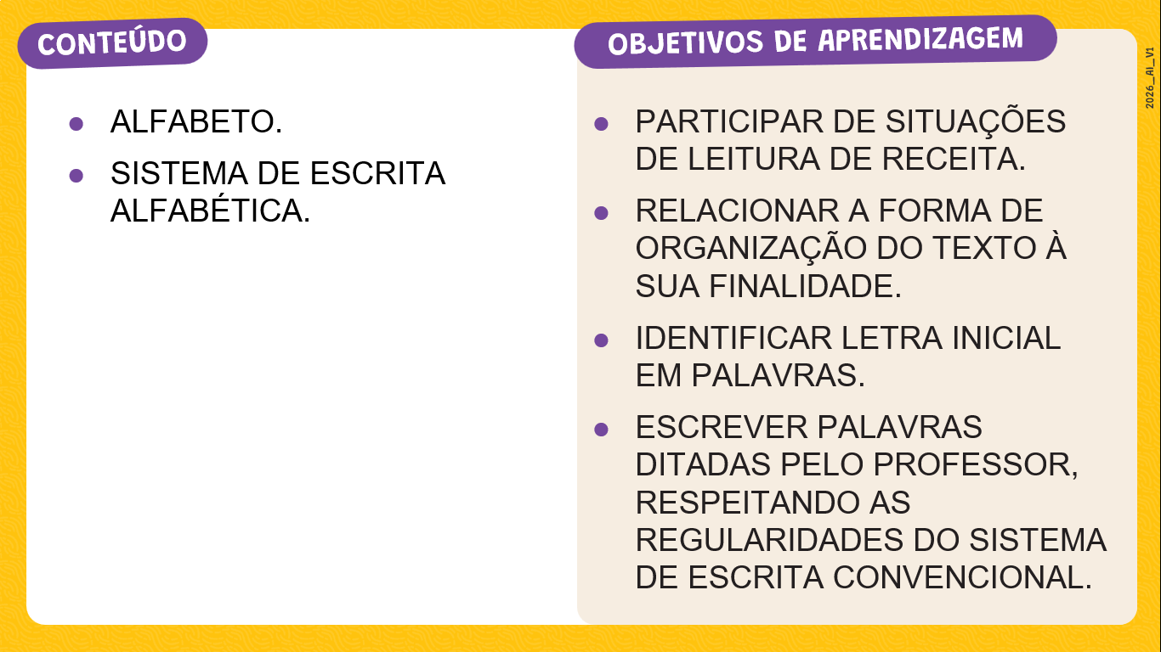

SLIDE 2
PRINT DO SLIDE
Habilidade:
EF12LP04 Ler e compreender, em colaboração com os colegas e com a ajuda do professor, ou já com certa autonomia, listas, bilhetes, convites, receitas, instruções de montagem (digitais ou impressos), entre outros textos do campo da vida cotidiana, considerando a situação comunicativa, o tema/assunto, a estrutura composicional e o estilo do texto.
EF01LP10A Nomear as letras do alfabeto.
EF01LP10B Recitar as letras do alfabeto sequencialmente.
EF01LP09 Comparar palavras identificando semelhanças e diferenças entre seus sons e suas partes (aliterações, rimas entre outras).
EF01LP02B Escrever textos – de próprio punho ou ditados por um colega ou professor – utilizando a escrita alfabética.

Slide 35
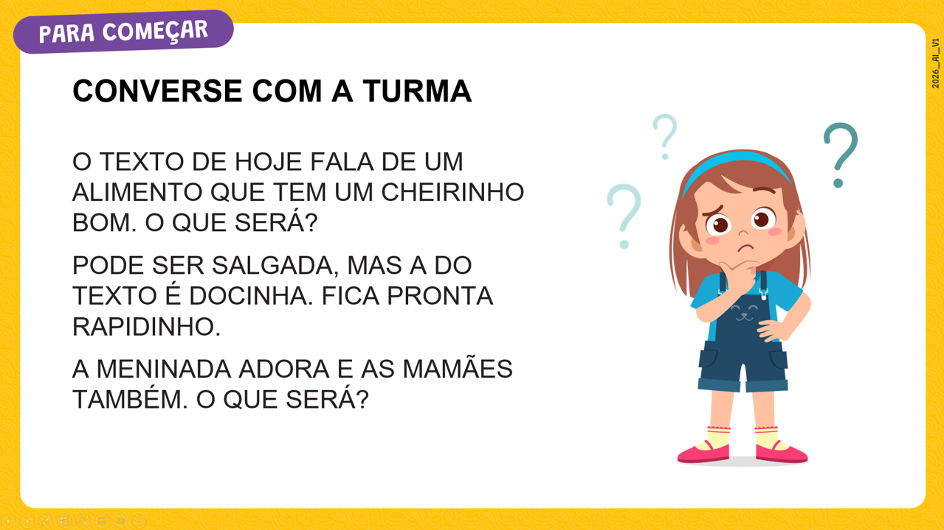

SLIDE 3
Dinâmica de condução: caro professor, nesta introdução, o objetivo é instigar a curiosidade dos estudantes segundo pistas dadas oralmente. Leia as frases do slide com entonação envolvente e vá convidando os estudantes a fazerem suas apostas: “O que será que tem cheirinho bom e é docinha?”
Valorize as hipóteses da turma, criando um clima de adivinha e expectativa. Depois de algumas tentativas, diga que eles vão descobrir ao ler o texto juntos.
Esse momento deve ser rápido e servir como aquecimento para a leitura.

Slide 36
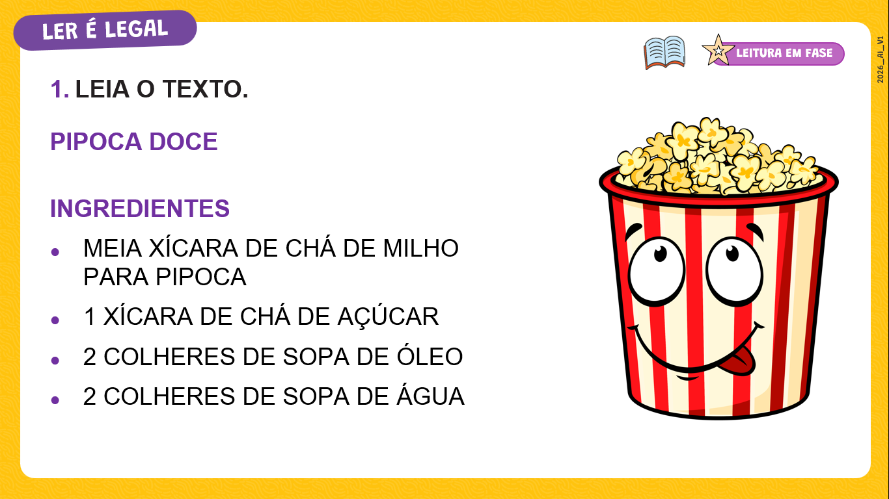
SLIDES 4 e 5
PRINT DO SLIDE
Dinâmica de condução: caro professor, inicie este momento realizando a leitura da receita de forma clara e expressiva. Peça que os estudantes acompanhem com o dedo, mesmo que ainda não façam a leitura convencional, isso favorece a familiarização com o texto escrito.
Após a leitura, converse brevemente com a turma: pergunte se já viram uma receita antes, onde costumam encontrá-las (livros, embalagens, internet, em casa) e para que servem. Questione: “O que a gente precisa saber para conseguir fazer uma receita?”
Esse momento é importante para apresentar o gênero receita, destacando seus elementos principais (ingredientes, modo de preparo, sequência de ações). Toda essa conversa pode ser feita para preparar o grupo para as atividades seguintes com mais sentido e engajamento.

Slide 37
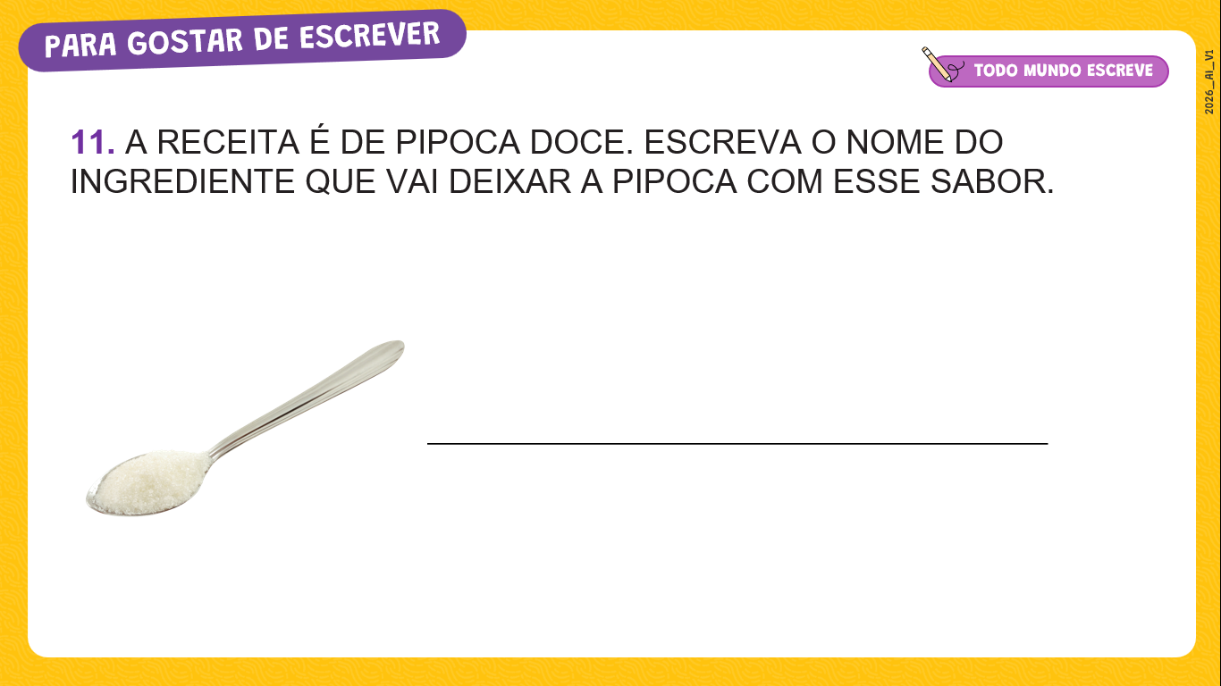
SLIDE 24
PRINT DO SLIDE
Dinâmica de condução: caro professor, oriente os estudantes a retornarem à leitura do texto com atenção para identificar o ingrediente que confere o sabor doce à pipoca. Essa atividade de voltar ao texto é fundamental para desenvolver a habilidade de localização de informações específicas, além de incentivar a atenção e a compreensão leitora.

